Slide 1




Что такое
социальный контракт?
Социальный контракт - это двустороннее соглашение между органами социальной защиты и малоимущими гражданами (или малоимущими семьями).
Орган социальной защиты обязуется оказать гражданину финансовую помощь, а гражданин — реализовать мероприятия, предусмотренные программой социальной адаптации для того, чтобы преодолеть трудную жизненную ситуацию и повысить уровень своих доходов.
Объём финансирования в 2025 году составляет более
594 млн. рублей

Slide 2
Кто может получить?
Семьи и одиноко проживающие граждане, являющиеся гражданами Российской Федерации и проживающие на территории Ульяновской области, среднедушевой доход которых по независящим от них причинам ниже величины прожиточного минимума
Размер величины прожиточного минимума на 2025 год:
15782 руб.

Slide 3




Государственная социальная помощь
на основании социального контракта предоставляется по следующим направлениям:
поиск работы и трудоустройство
осуществление индивидуальной предпринимательской деятельности
ведение личного подсобного хозяйства
на преодоление трудной жизненной ситуации

Slide 4


ПОИСК РАБОТЫ:
РАЗМЕР ГОСУДАРСТВЕННОЙ СОЦИАЛЬНОЙ ПОМОЩИ ЗАЯВИТЕЛЮ
17202 ₽
Денежная выплата
Предоставляется в первый месяц с даты заключения социального контракта и в течение трёх месяцев с момента подтверждения факта трудоустройства заявителя.
ОБЯЗАТЕЛЬСТВА ГРАЖДАНИНА :
встать на учёт в органах занятости населения в качестве безработного или ищущего работу (зарегистрироваться на единой цифровой платформе «Работа в России» www.trudvsem.ru); осуществить поиск работы с последующим трудоустройством в период действия социального контракта; повысить денежный доход гражданина (семьи гражданина) по истечении срока действия контракта. пройти в период действия социального контракта профессиональное обучение или получить дополнительное профессиональное образование (если указанное обязательство установлено социальным контрактом)
*Обучение (повышение квалификации или переквалификация)
до 30 000 рублей + стипендия 8601, 00рублей (срок до 3 месяцев)

Slide 5


ОСУЩЕСТВЛЕНИЕ
ИНДИВИДУАЛЬНОЙ ПРЕДПРИНИМАТЕЛЬСКОЙ ДЕЯТЕЛЬНОСТИ
РАЗМЕР ГОСУДАРСТВЕННОЙ СОЦИАЛЬНОЙ ПОМОЩИ ЗАЯВИТЕЛЮ
до 350 000₽
единовременная выплата, в зависимости от сметы расходов, указанной в бизнес-плане.
ОБЯЗАТЕЛЬСТВА ГРАЖДАНИНА :
Встать на учёт в налоговом органе в качестве индивидуального предпринимателя или налогоплательщика налога на профессиональный доход; Приобрести в период действия социального контракта основные средства, материально-производственные запасы, принять имущественные обязательства (не более 15%), указанной в бизнес-плане; Пройти в период действия социального контракта профессиональное обучение или получить дополнительное профессиональное образование (если указанное обязательство установлено социальным контрактом); Повысить денежный доход гражданина (семьи гражданина) по истечении срока действия контракта.

Slide 6




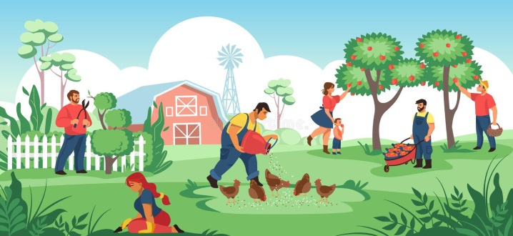
Ведение
ЛИЧНОГО ПОДСОБНОГО ХОЗЯЙСТВА
РАЗМЕР ГОСУДАРСТВЕННОЙ СОЦИАЛЬНОЙ ПОМОЩИ ЗАЯВИТЕЛЮ
До 200 000 рублей - единовременная выплата, в зависимости от сметы расходов, указанных в плане развития личного подсобного хозяйства. До 350 000 рублей - единовременная выплата, зависимости от сметы расходов, указанных в бизнес плане крестьянско-фермерского хозяйства.
ОБЯЗАТЕЛЬСТВА ГРАЖДАНИНА :
Встать на учёт в налоговом органе в качестве налогоплательщика налога на профессиональный доход или индивидуального предпринимателя; Приобрести в период действия социального контракта необходимые для ведения личного подсобного хозяйства товары, а также продукцию, относимую к сельскохозяйственной продукции; Осуществлять реализацию сельскохозяйственной продукции, произведенной и переработанной при ведении личного подсобного хозяйства; Пройти в период действия социального контракта профессиональное обучение или получить дополнительное профессиональное образование (если указанное обязательство установлено социальным контрактом). Повысить денежный доход гражданина (семьи гражданина) по истечении срока действия контракта.

Slide 7
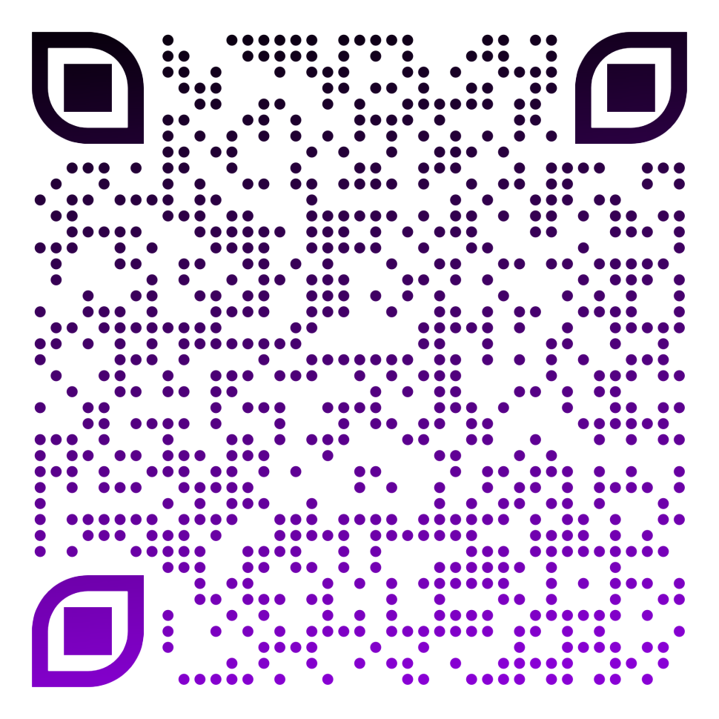
Соцгарантия73

